Slide 1
Процес комунікації
Уміння спілкуватися з людьми – це товар,і я заплачу за нього більше, ніж за будь-що інше в світі.
Дж. Д. Рокфеллер

Slide 2
Інформація – повідомлення, яке дає змогу усунути невизначеність знань користувача про стан об’єкта та розвиток подій.
Дані – неопрацьовані цифри і факти,що відображають окремі аспекти стану керованої та керуючої систем і зовнішнього середовища.

Slide 3
Класифікація управлінської інформації
за формою відображення:
візуальна (графіки, таблиці та ін.);
аудіо інформація (сприймається на слух завдяки звукозапису),
аудіовізуальна (поєднує інформацію у формі зображення і звуку);
за формою подання:
цифрова;
буквена;
кодова;
за порядком виникнення:
первинна;
вторинна;
за характером носіїв інформації:
документована;
не документована;

Slide 4
Класифікація управлінської інформації
за призначенням:
директивна (розпорядча);
звітна;
довідково-нормативна;
за напрямом руху:
вхідна;
вихідна;
за стабільністю:
умовно-перемінна;
умовно-постійна;
за способом відображення:
текстова (алфавітна, алфавітно-цифрова);
графічна (креслення, діаграми, схеми, графіки).
за місцем виникнення:
зовнішня інформація (надходить від вищих органів, а також підприємств, організацій і установ, які підтримують з об’єктом управління господарські зв’язки;
внутрішня інформація (виникає на підприємстві).

Slide 5
Комунікація - це обмін інформацією, на основі якої керівник отримує дані, необхідні для прийняття рішень, і доводить їх до працівників організації.
Комунікаційна мережа – це сукупність людей, які постійно взаємодіють між собою на основі створених та функціонуючих інформаційних каналів.

Slide 6
Модель комунікації одержувач
відправник

Slide 8
Комунікаційний процес здійснюється в кілька етапів
зародження ідеї;
кодування інформації і вибір каналу передавання;
передавання ідеї;
декодування (розшифрування символів відправника мовою отримувача);
здійснення зворотного зв’язку.

Slide 9
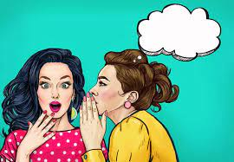
Форми комунікації
Формальна - встановлюються за допомогою правил, закріплених у посадових інструкціях і внутрішніх нормативних документах
Неформальна - проходить поза офіційними каналами: чутки, плітки

Slide 10
Форми комунікації
Зовнішні
комунікації з клієнтами;
комунікації з державою і державними структурами;
комунікації з громадськістю
Внутрішні
вертикальні
горизонтальні
діагональні

Slide 11
Види комунікацій
передача інформації, утримання, інформування
експресивна
переконуюча
соціально-ритуальна
паралігвистична

Slide 12
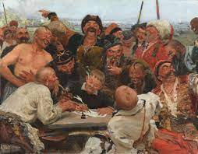
Способи комунікації
Усні
Письмові
Візуальні

Slide 13
Комунікаційні перешкоди
Вибіркове сприйняття
Семантичні перешкоди
Соціокультурні відмінності відправника та одержувача
Слабкий зворотній зв’язок
Невміння слухати.

Slide 14
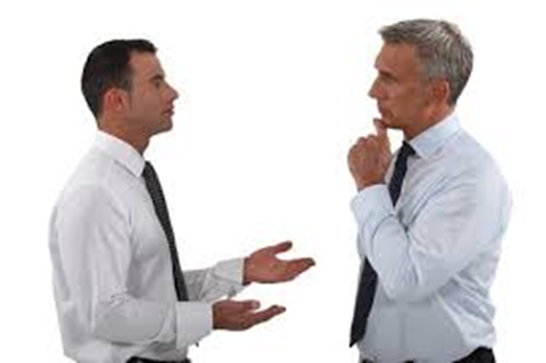
Розрізняються два способи слухання: пасивне і активне. Пасивне слухання полягає в тому, що важливо бути уважним, тобто необхідно не тільки слухати, а й чути, сприймаючи співбесідника розумом і почуттями. Активне слухання вимагає діалогу, тобто поряд з вислуховуванням треба підтримувати й розвивати діалог, висловлюючи власне ставлення до почутого, ставлячи різноманітні питання, щоб краще з’ясувати суть справи та залучити співбесідника до спільного пошуку шляхів вирішення проблеми

Slide 15
Психологічні прийоми позитивного впливу на людину
Прийом «Власне ім’я».
при зверненні до людини вимовляється її ім'я, то цим виявляється увага саме саме до особистості, задовольняється потреба - бути особистістю.

Slide 16
Психологічні прийоми позитивного впливу на людину
Прийом «Дзеркало стосунків».
Йдеться про посмішку, лагідний, відвертий, щирий вираз обличчя.

Slide 17
Психологічні прийоми позитивного впливу на людину
Прийом «Золоті слова»
Компліменти, тобто слова, що містять невелике перебільшення позитивних ділових чи особистісних якостей співрозмовника

